Slide 1

Kruiszwin DO Riolering Kruiszwin 1-2 ten opzichte van de lithologische lagen
Nectaerra, 15 oktober 2020

Slide 2
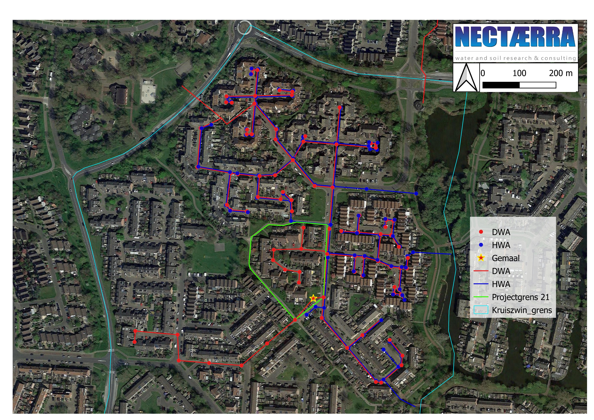
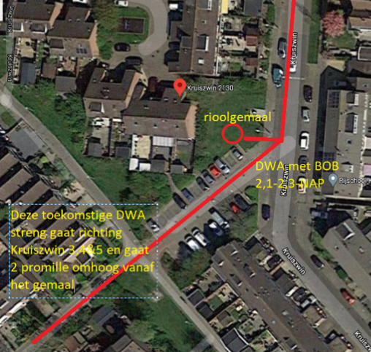
Rioolsysteem volgens DO
Locaties knooppunten en lijnen volgens CAD (behalve Kruiszwin 21 en zuiden)
BOB Kruiszwin 12 volgens DO van Prommenz
Zuiden (Kruiszwin 345) volgens aanname

Slide 3
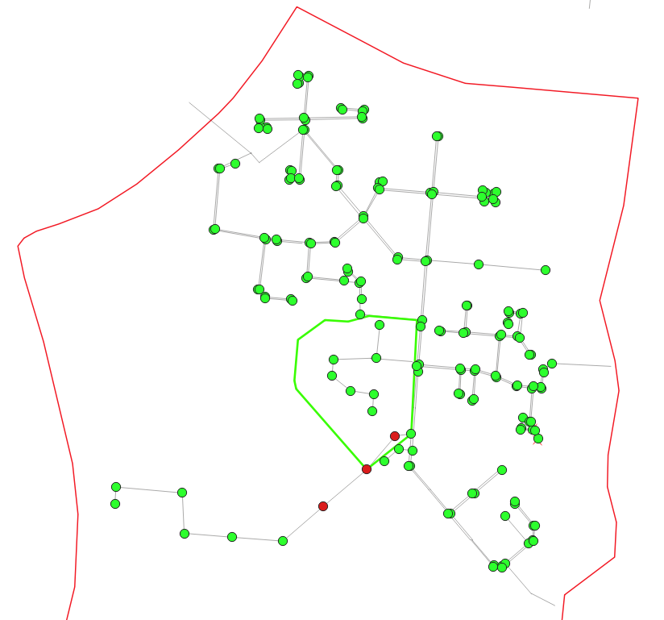
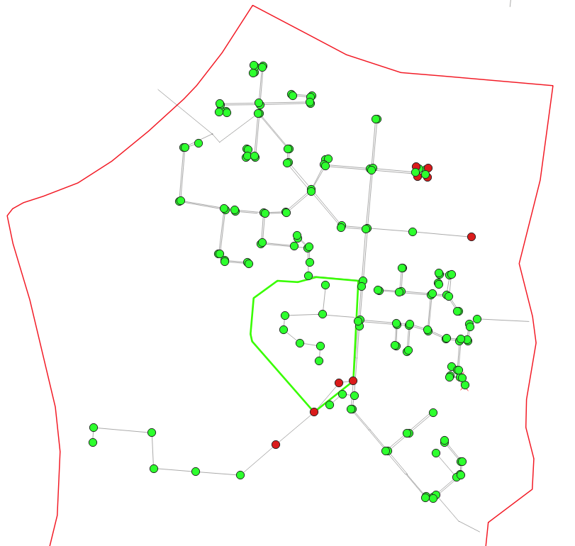
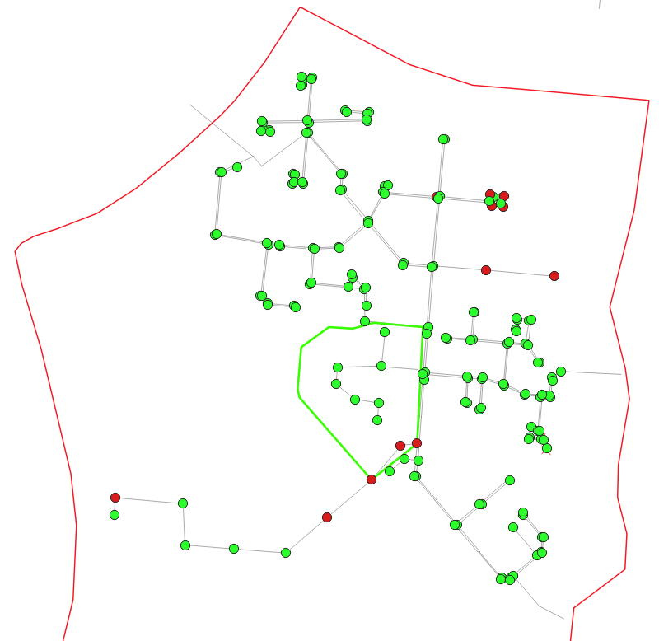
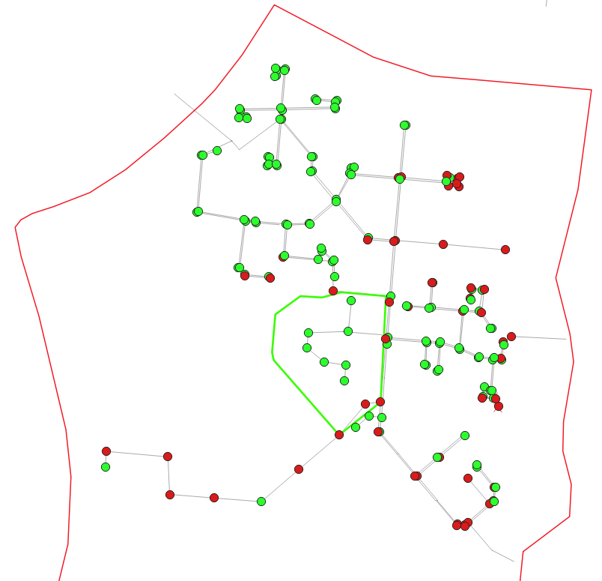
Resultaten: BOB t.o.v. Kleilaag
a.
b.
Marge van 20 cm
Marge van 40 cm
Marge van 60 cm
Marge van 100 cm
Voldoet
Voldoet niet
c.
d.
Knooppunt | BOB (m MV) | Kleilaag (m MV)
Rioolgemaal | -3,28 | -2,82
DWA-345 | -2,89 | -2,84

Slide 4
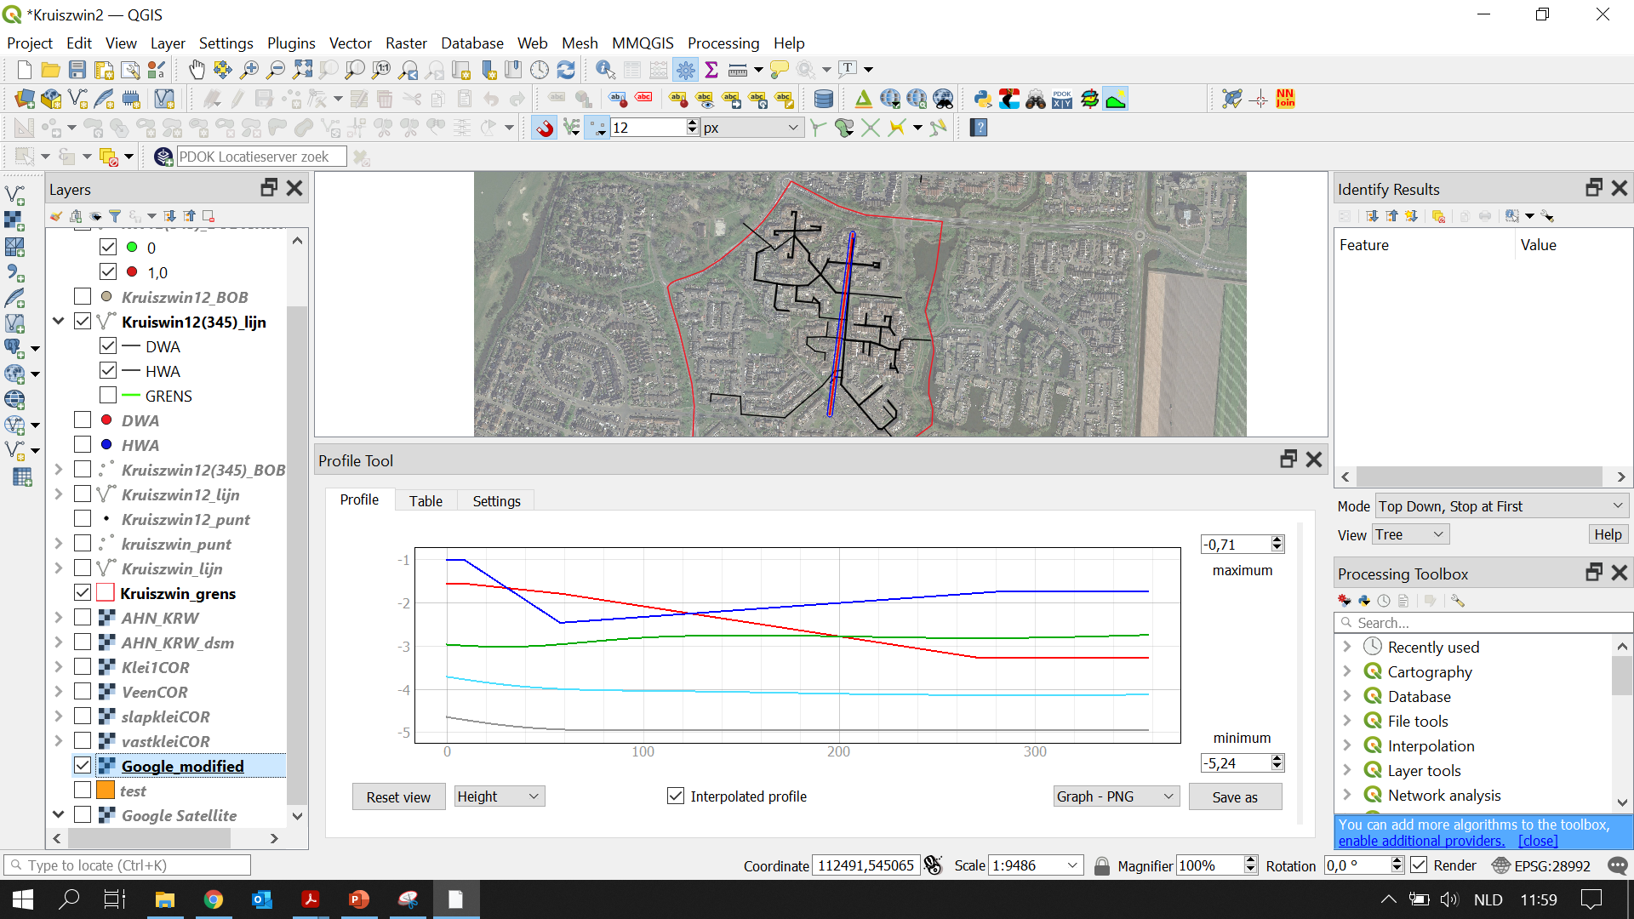

Doorsnede 1: Noord naar zuid
DWA loopt zoals verwacht naar beneden richting het gemaal
Wel door het kleilaag
HWA
DWA
Klei
Veen
Klei (slap)
Hoogte [m -mv]
Afstand [m]

Slide 5

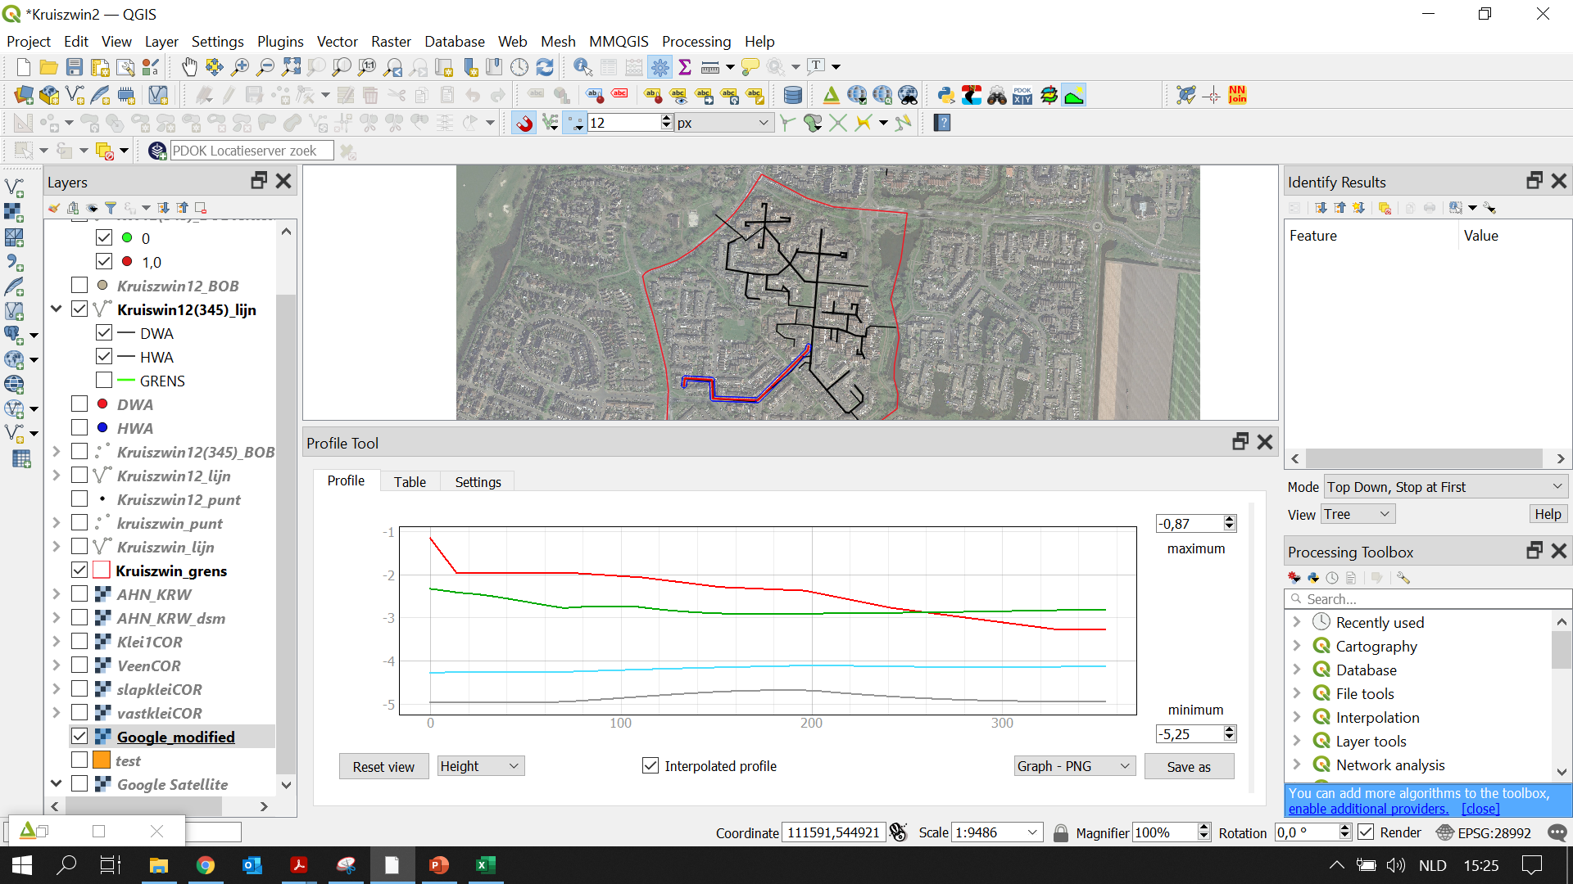
Doorsnede 2: Gemaal naar Kruiszwin 3,4,5 (via fietspad)
DWA loopt zoals verwacht vanaf gemaal naar boven toe
Wel door het kleilaag
DWA
Klei
Veen
Klei (slap)
Hoogte [m -mv]
Afstand [m]

Slide 6
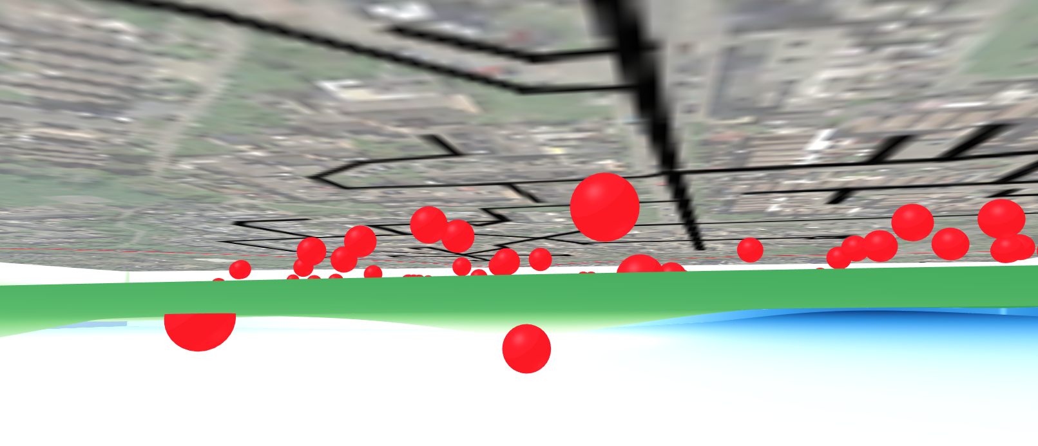
3D model - visualisatie
DWG-345
Rioolgemaal

Slide 7
3D model - visualisatie

Slide 8
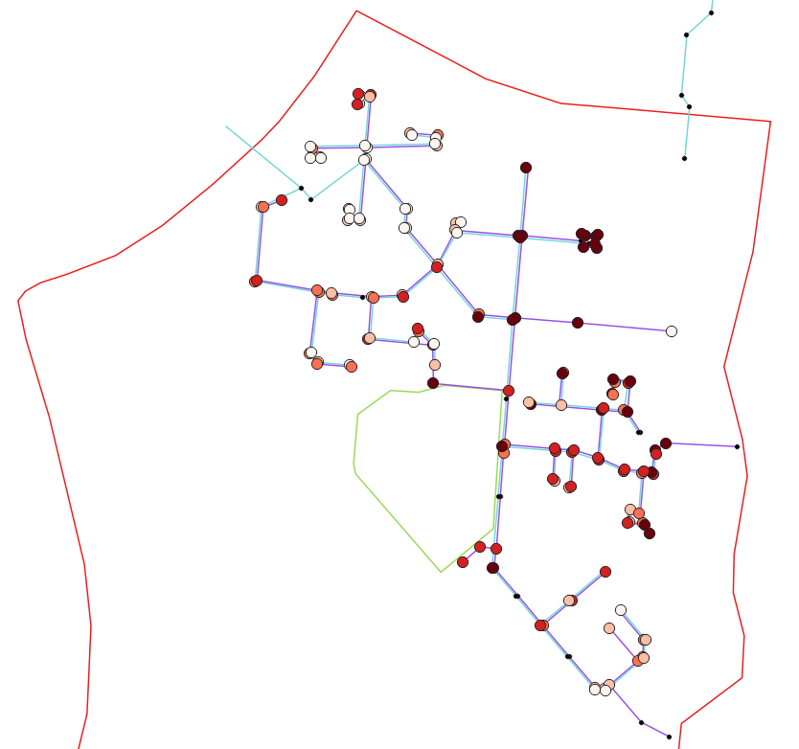
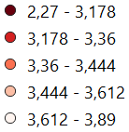
Resultaten: BOB t.o.v. Slappe klei
Legenda Diepteverschil [m]

Slide 9
3D bodemmodel
Diverse lagen onderscheiden:
Zand
Klei
Veen (Hollandveen)
Klei (stug)
Klei (slap)
Veen (Basisveen)
Zand (Pleistoceen)
Zie 3D bestand in 3D Viewer (standaard in Windows 10)
Of upload bestand naar https://gltf-viewer.donmccurdy.com/

Slide 10
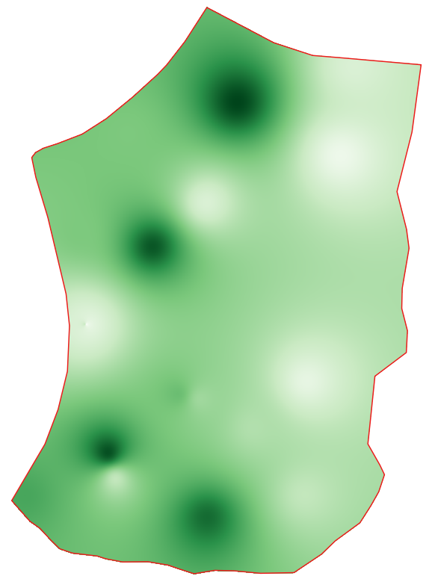
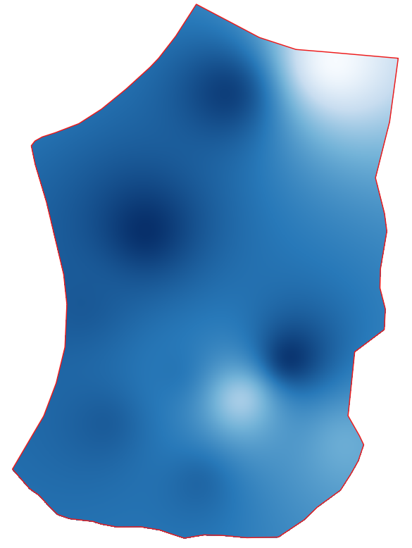
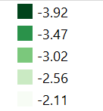
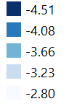
Topkaarten klei, veen, slappe klei, klei
Diepte bovenkant klei [m -mv]
Diepte bovenkant veen [m -mv]

Slide 11
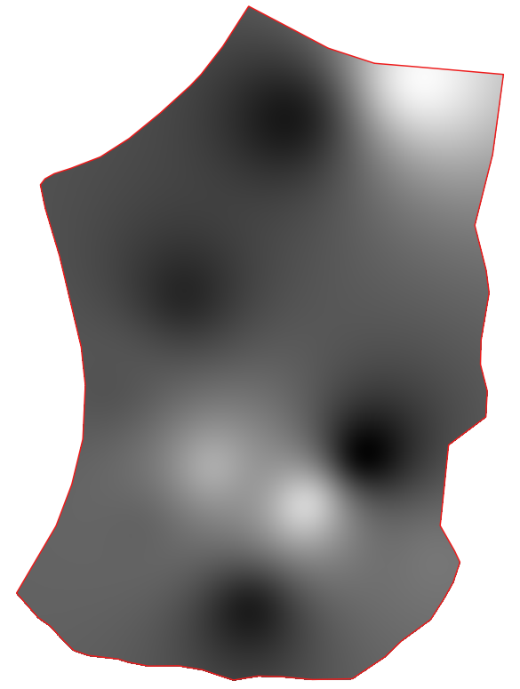
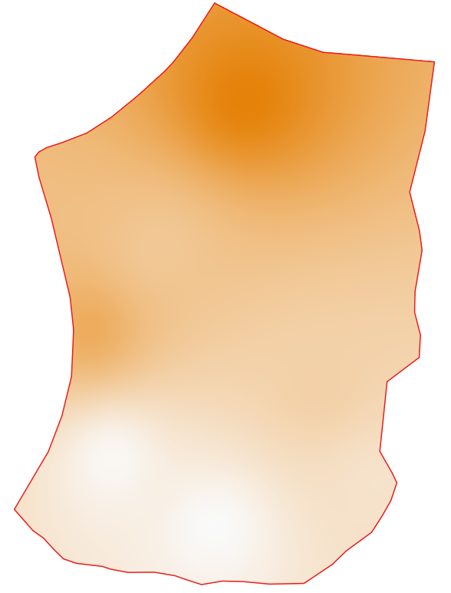
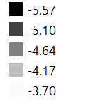
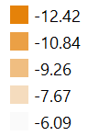
Topkaarten klei, veen, slappe klei, klei
Diepte slappe klei [m -mv]
Diepte klei [m -mv]

Slide 12
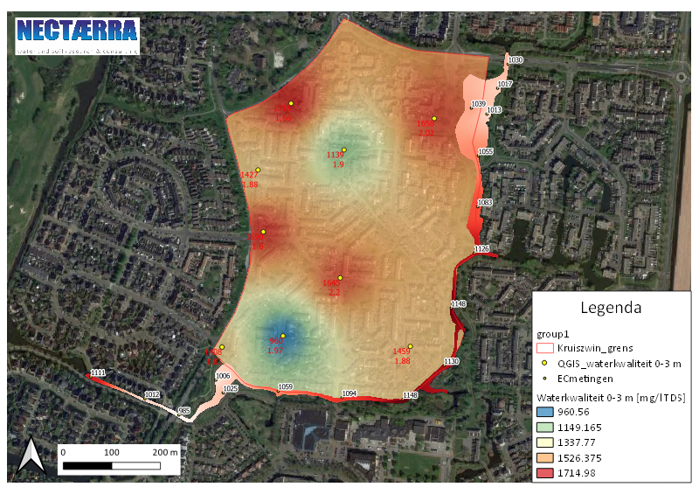
Waterkwaliteit 0-3 m
Waterkwaliteit TDS [mg/l]
Diepte midden filter

Slide 13
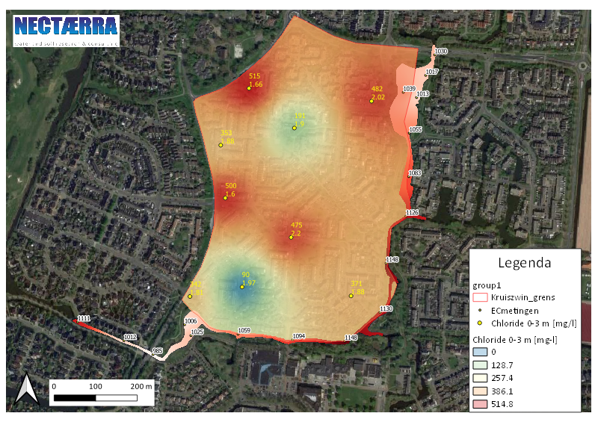
Chloride-gehalte 0-3 m
Chloride-gehalte [mg/l]
Diepte midden filter

